Slide 1
Vepsu- ja Pulterit – hankkeen kuvia Pyötsaari-sivustolle
3.4.2019 Peter Hardén

Slide 2
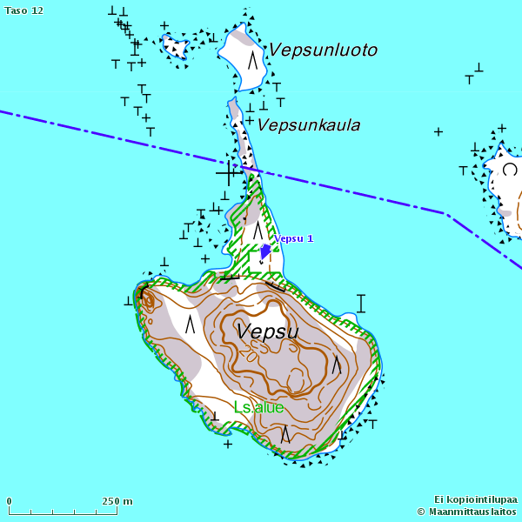
Uusi aallonmurtaja
ja ruoppausta
Pohjoisrannan vanhan aallonmurtajan
laajennus ja muokkaus
Luoteisrannan uusi kiinnittymispaikka

Slide 3
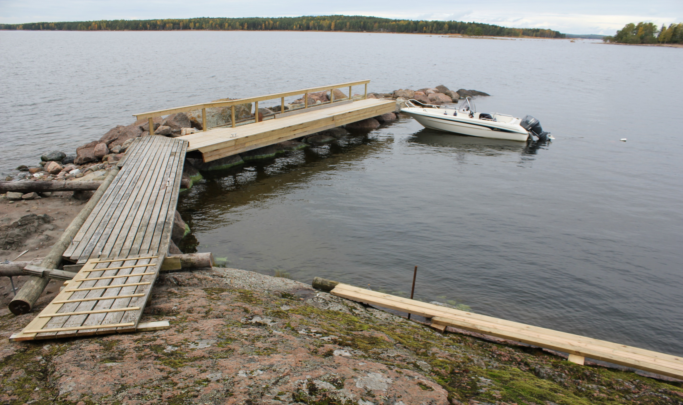
Vepsun saaren luoteisranta, rakennettuna
Suojasataman ruoppaus ja poijun asennus
Luonnon muovaaman kärjen muuttaminen
aallonmurtajaksi lähialueen kivillä sekä laiturikannen rakentaminen

Slide 4
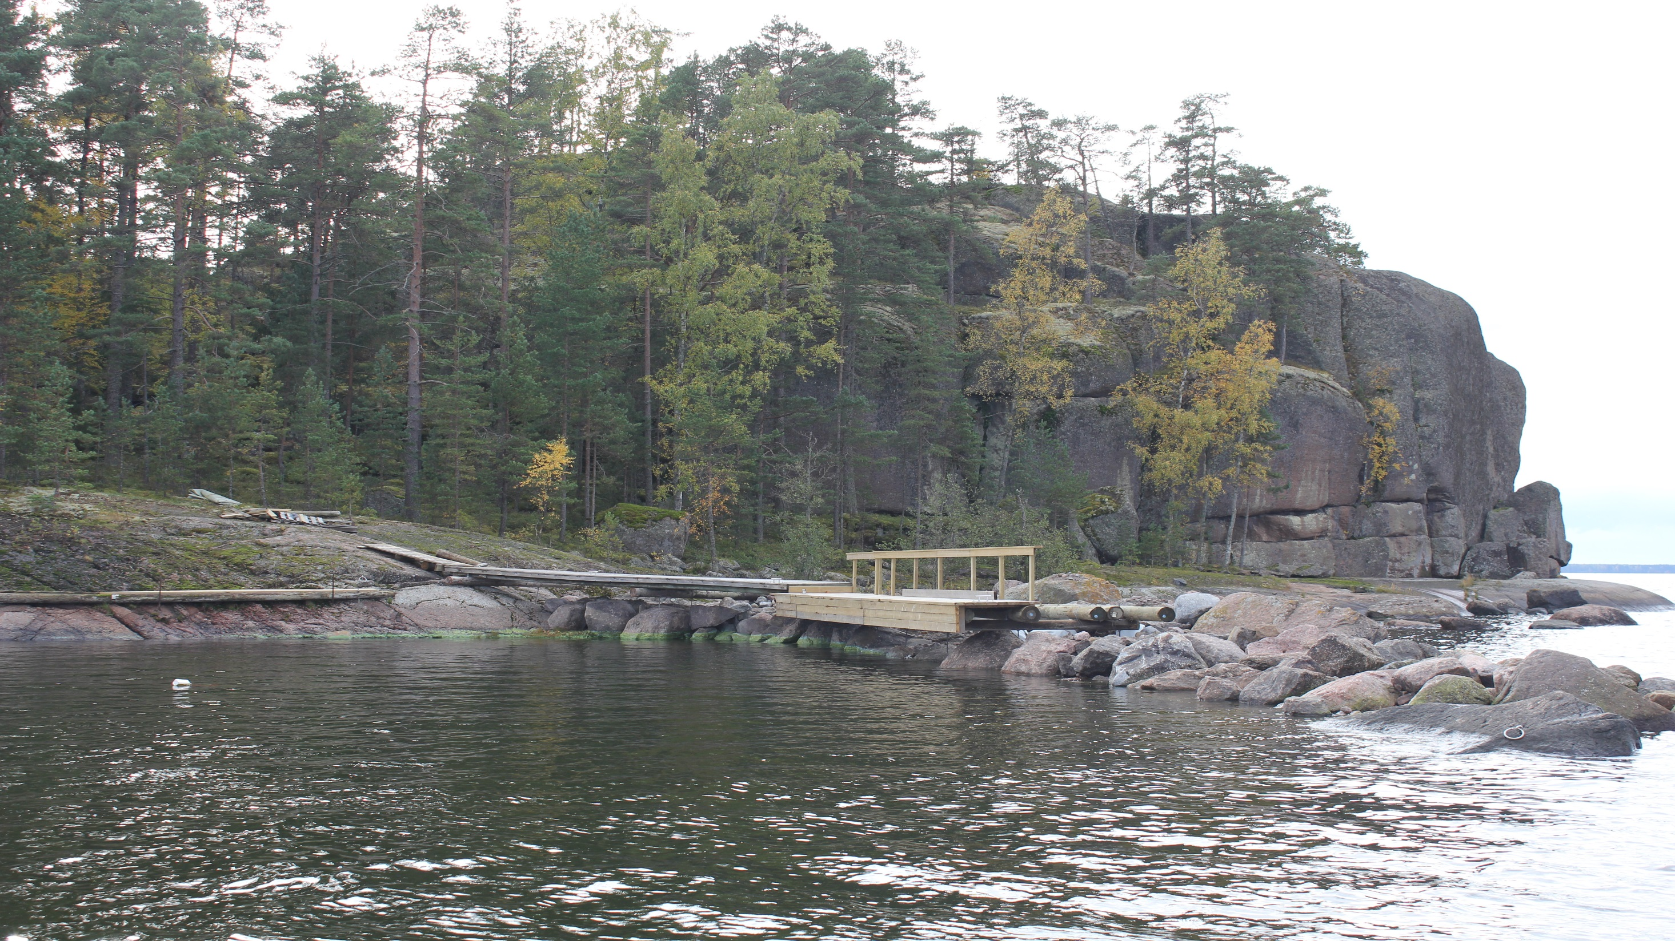
Vepsun luoteisranta, rakennettuna
Suojasataman ruoppaus ja poijun asennus
Luonnon muovaaman kärjen muuttaminen
aallonmurtajaksi lähialueen kivillä sekä laiturikannen rakentaminen

Slide 5
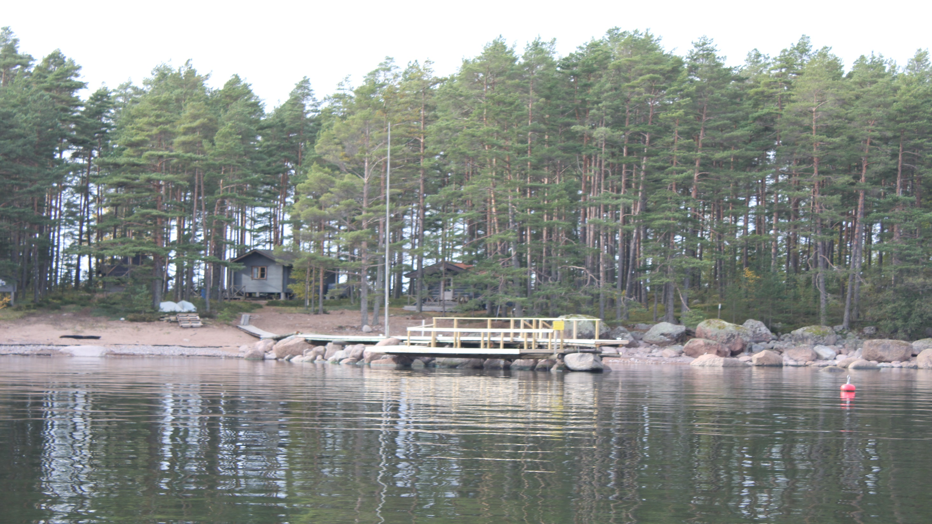
Vepsun saaren pohjoisranta, rakennettuna
Vepsun saaren pohjoisranta, tilanne ennen rakentamista
Poijun asentaminen
Aallonmurtajan muokkaaminen ja laajentaminen mahdollistamaan pienten ja isojen veneiden kiinnttymisen, uuden kansirakenteen rakentaminen

Slide 6
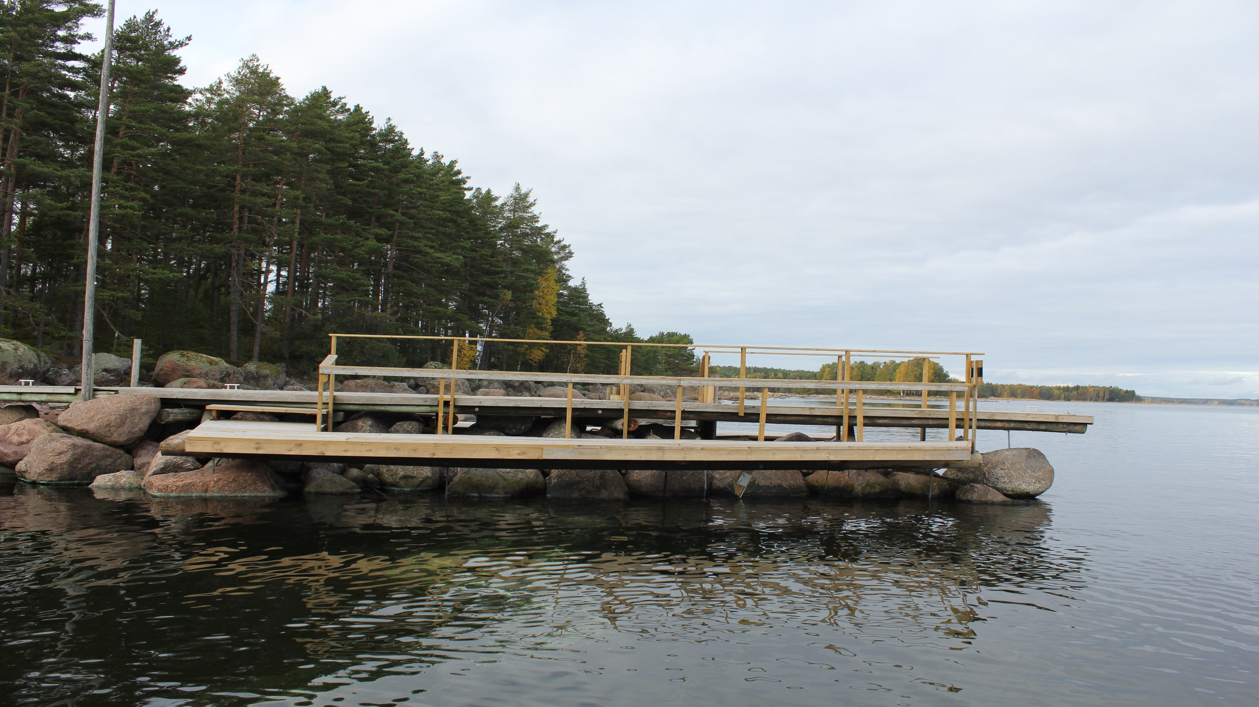
Vepsun saaren pohjoisranta, tilanne ennen rakentamista
Vepsun saaren pohjoisranta, rakennettuna
Poijun asentaminen
Aallonmurtajan muokkaaminen ja laajentaminen mahdollistamaan pienten ja isojen veneiden kiinnttymisen, uuden kansirakenteen rakentaminen

Slide 7
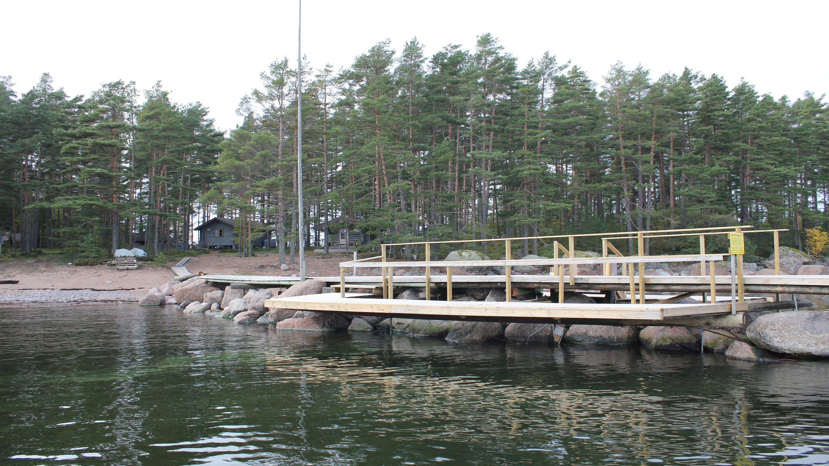
Vepsun saaren pohjoisranta, tilanne ennen rakentamista
Vepsun saaren pohjoisranta, rakennettuna
Poijun asentaminen
Aallonmurtajan muokkaaminen ja laajentaminen mahdollistamaan pienten ja isojen veneiden kiinnttymisen, uuden kansirakenteen rakentaminen

Slide 8
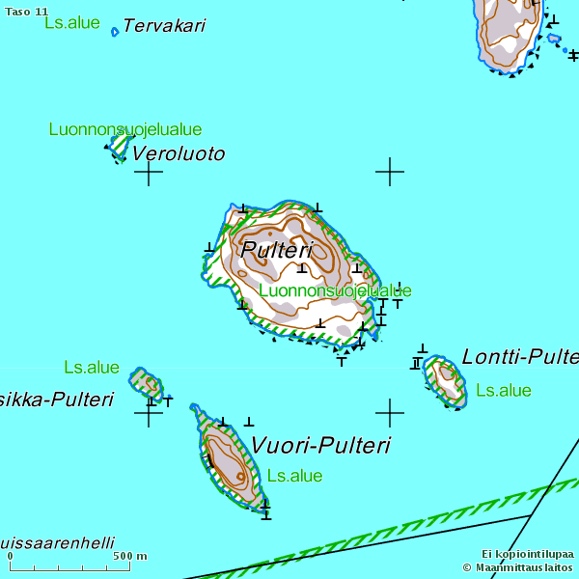
Muokattu ja laajennettu aallonmurtaja parannetulla kiinnittymiskannella
ja rantautumislaakongilla
Uusi laiturin kansirakenne paranneltuna turvallisemmalla kiinnittymisalueella

Slide 9
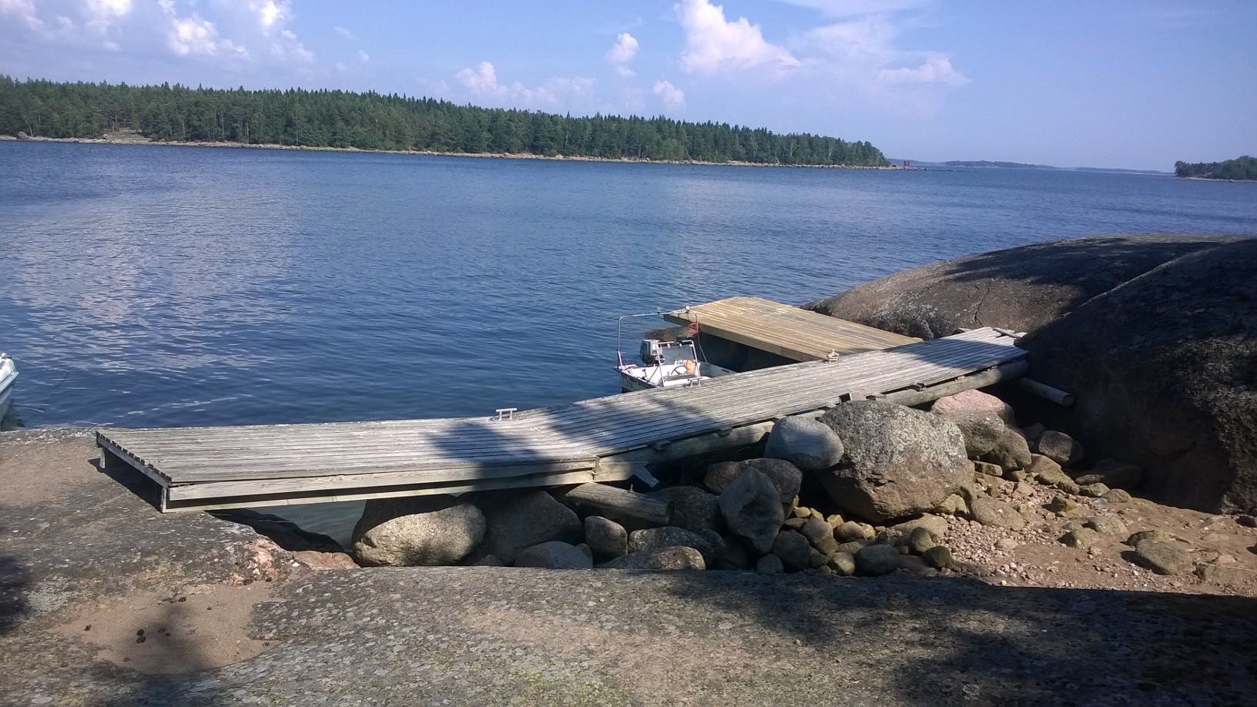
Vuori-Pulterin pohjoisranta, rakennettuna
Vuori-Pulterin pohjoisranta,
tilanne ennen rakentamista
Kansirakenteen uusiminen
Poijun asentaminen

Slide 10
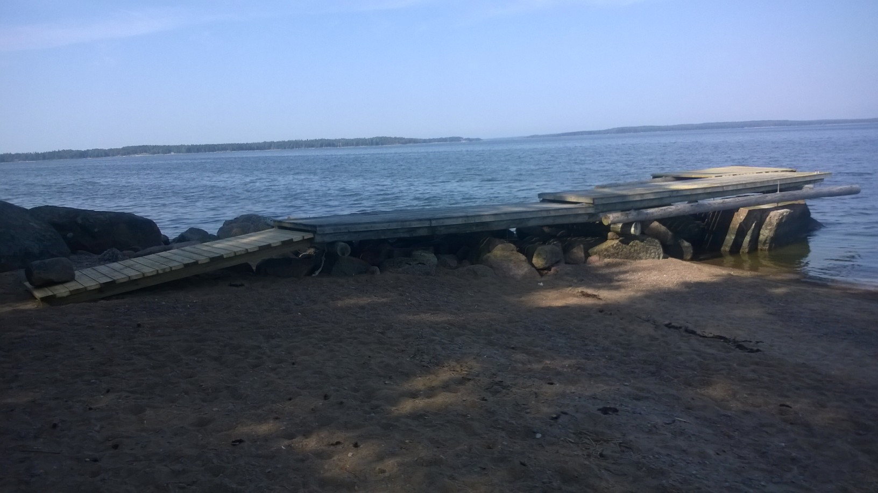
Pulterin pohjoisranta,rakennettuna
Vuori-Pulterin pohjoisranta,
tilanne ennen rakentamista
Kansirakenteen uusiminen
Poijun asentaminen

Slide 11
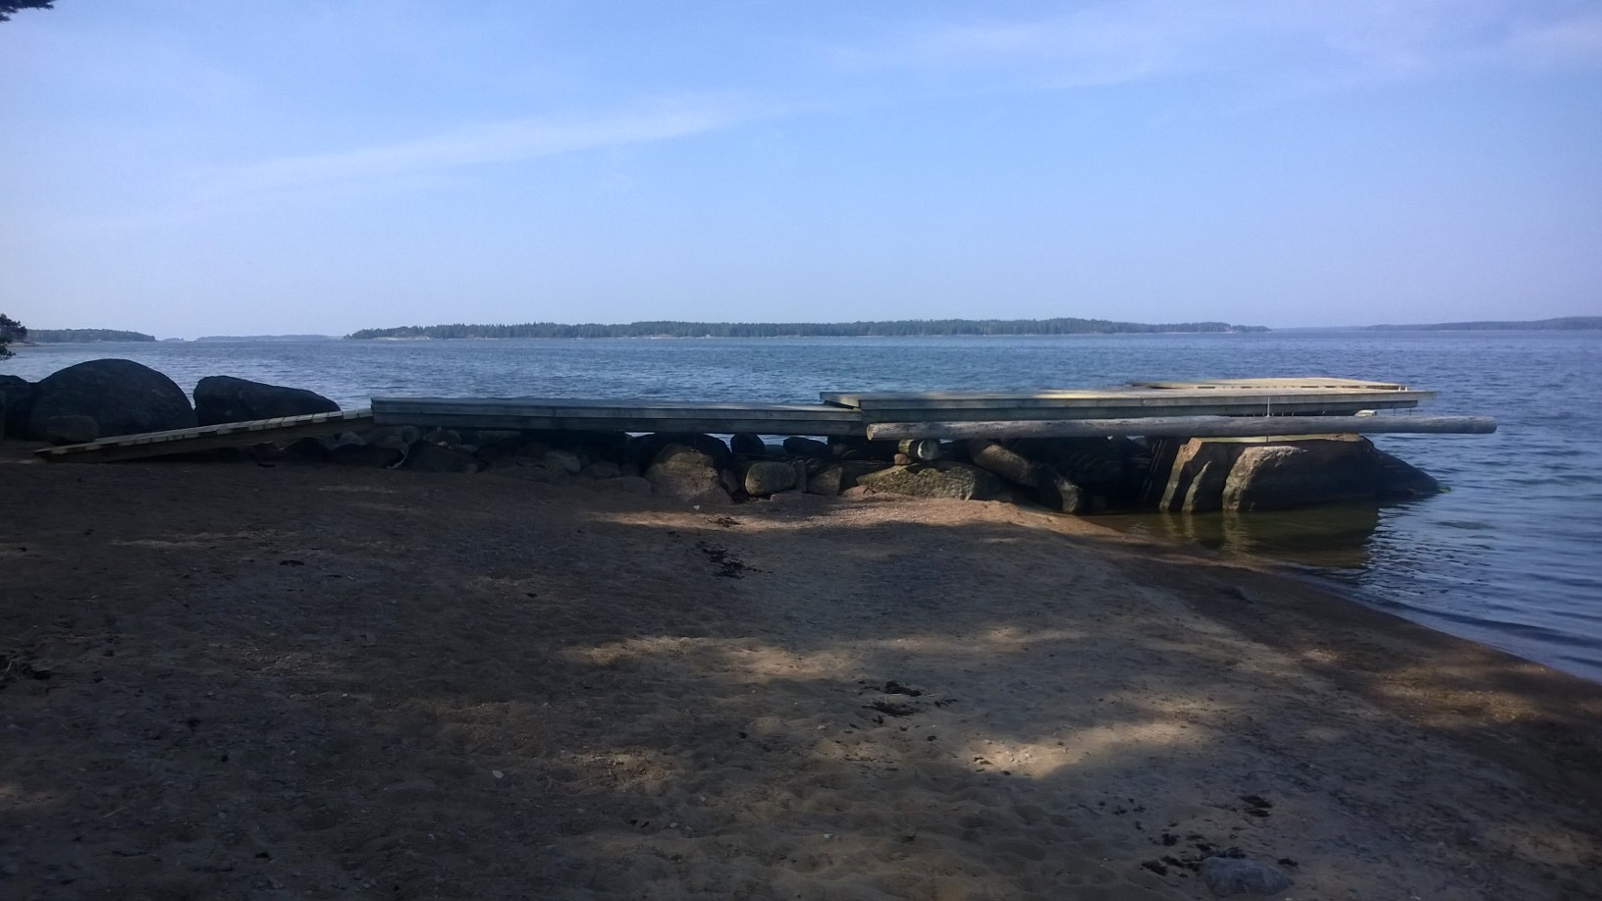
Pulterin pohjoisranta,rakennettuna
Vuori-Pulterin pohjoisranta,
tilanne ennen rakentamista
Kansirakenteen uusiminen
Poijun asentaminen

Slide 12
Talkookuvia

Slide 13
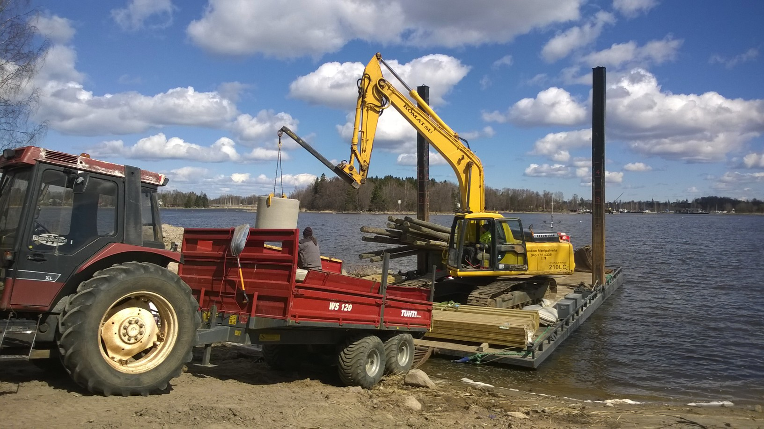
Suojasataman ruoppaus ja poijun asennus
Luonnon muovaaman kärjen muuttaminen
aallonmurtajaksi lähialueen kivillä sekä laiturikannen rakentaminen

Slide 14
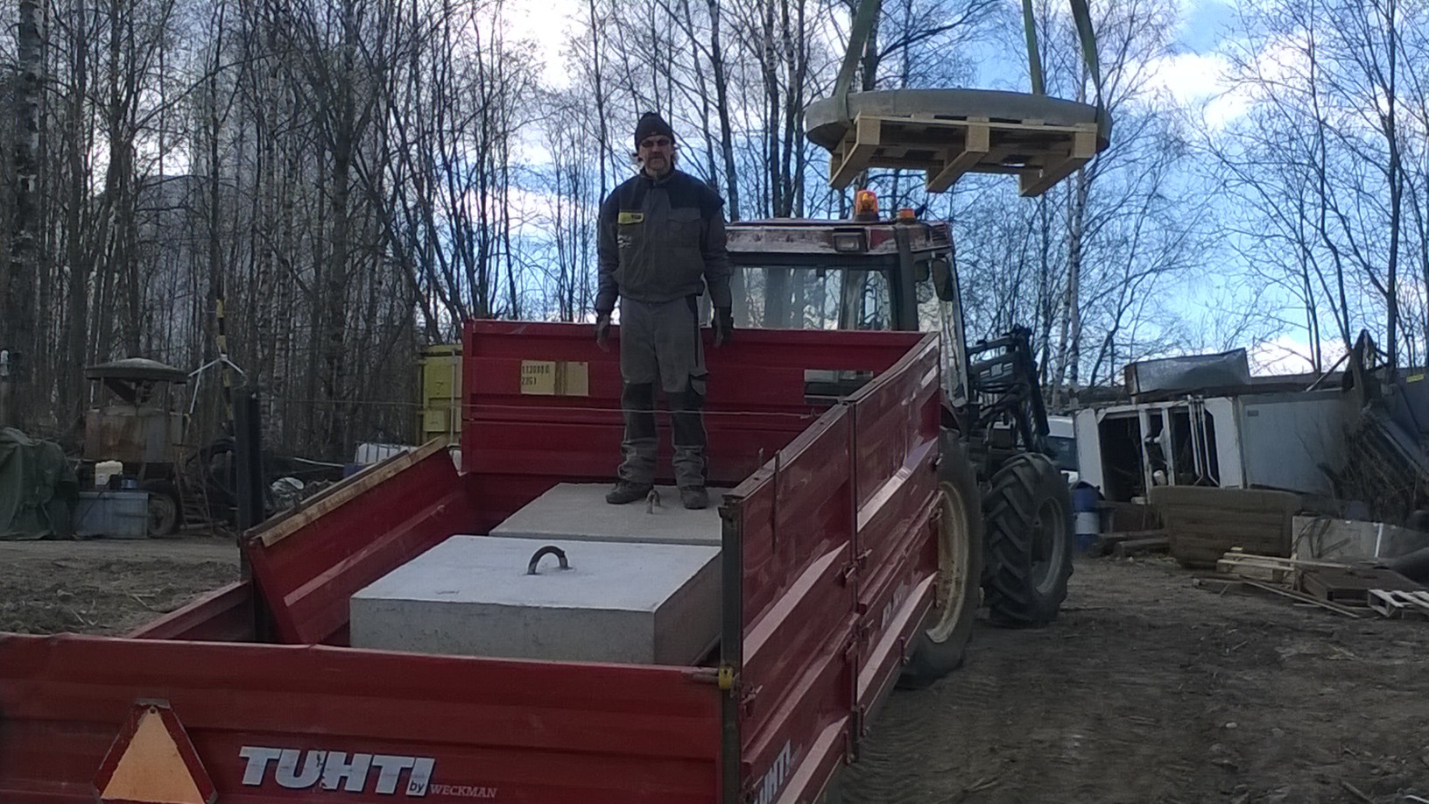
Suojasataman ruoppaus ja poijun asennus
Luonnon muovaaman kärjen muuttaminen
aallonmurtajaksi lähialueen kivillä sekä laiturikannen rakentaminen

Slide 15
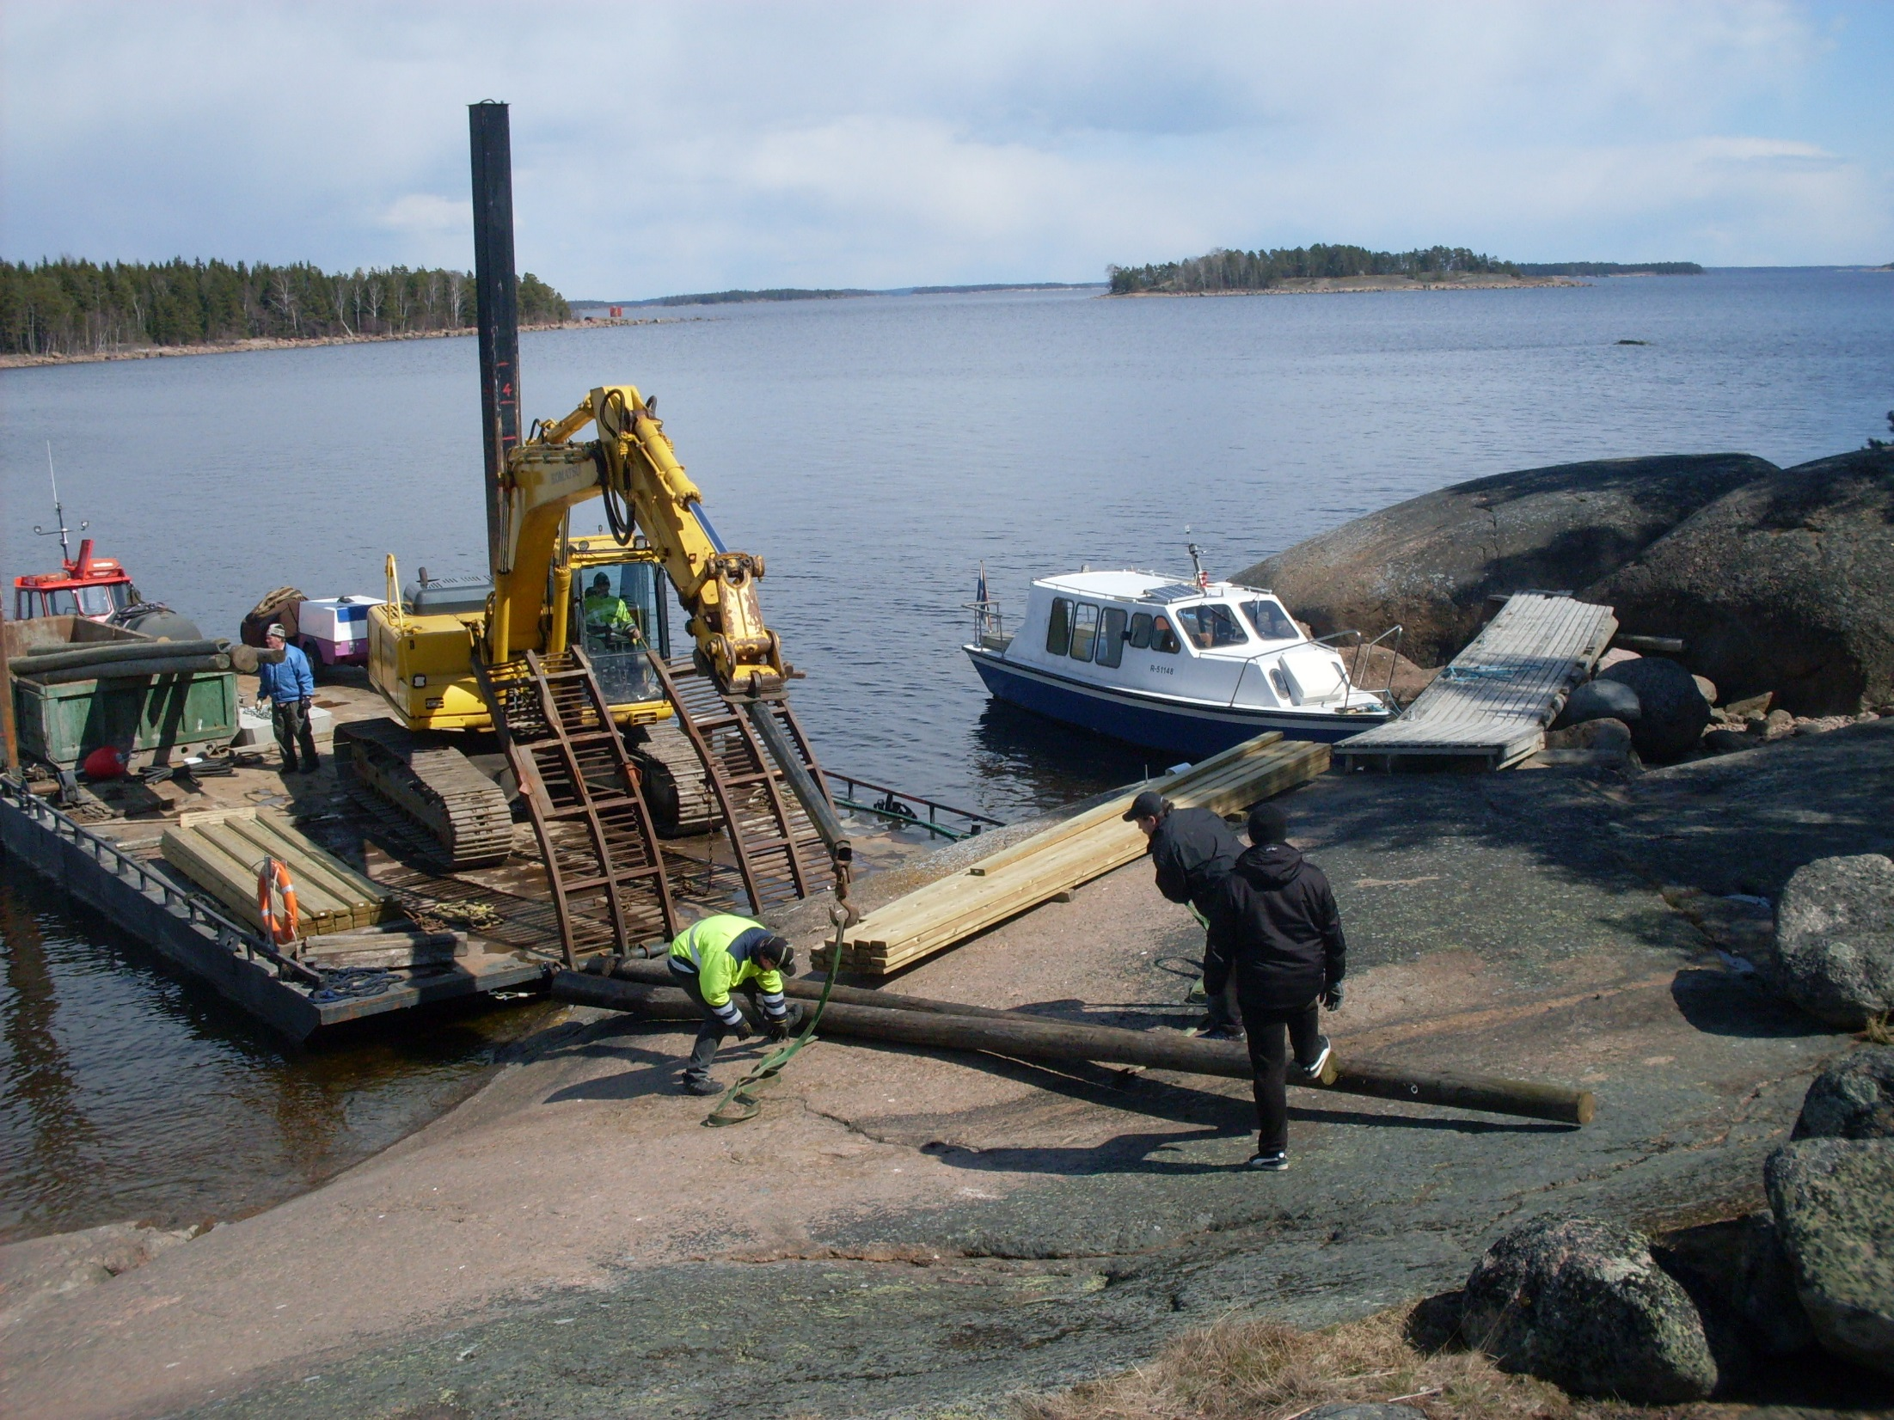
Suojasataman ruoppaus ja poijun asennus
Luonnon muovaaman kärjen muuttaminen
aallonmurtajaksi lähialueen kivillä sekä laiturikannen rakentaminen

Slide 16
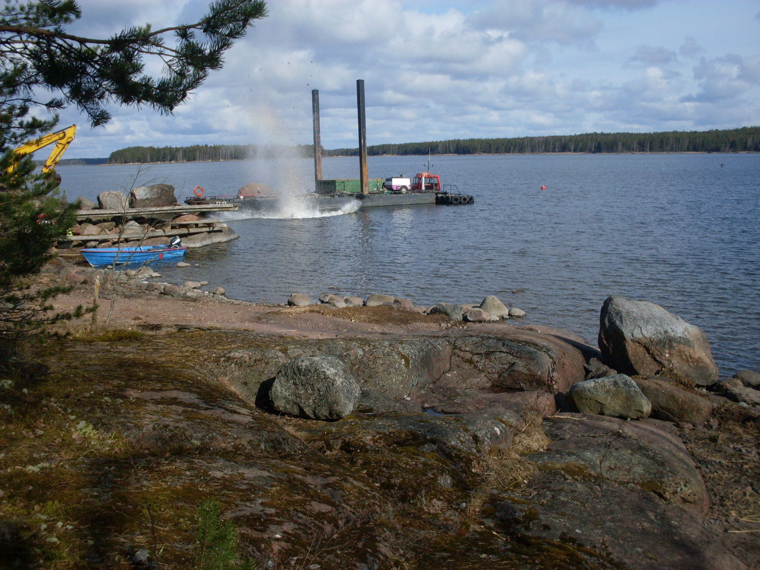
Suojasataman ruoppaus ja poijun asennus
Luonnon muovaaman kärjen muuttaminen
aallonmurtajaksi lähialueen kivillä sekä laiturikannen rakentaminen

Slide 17
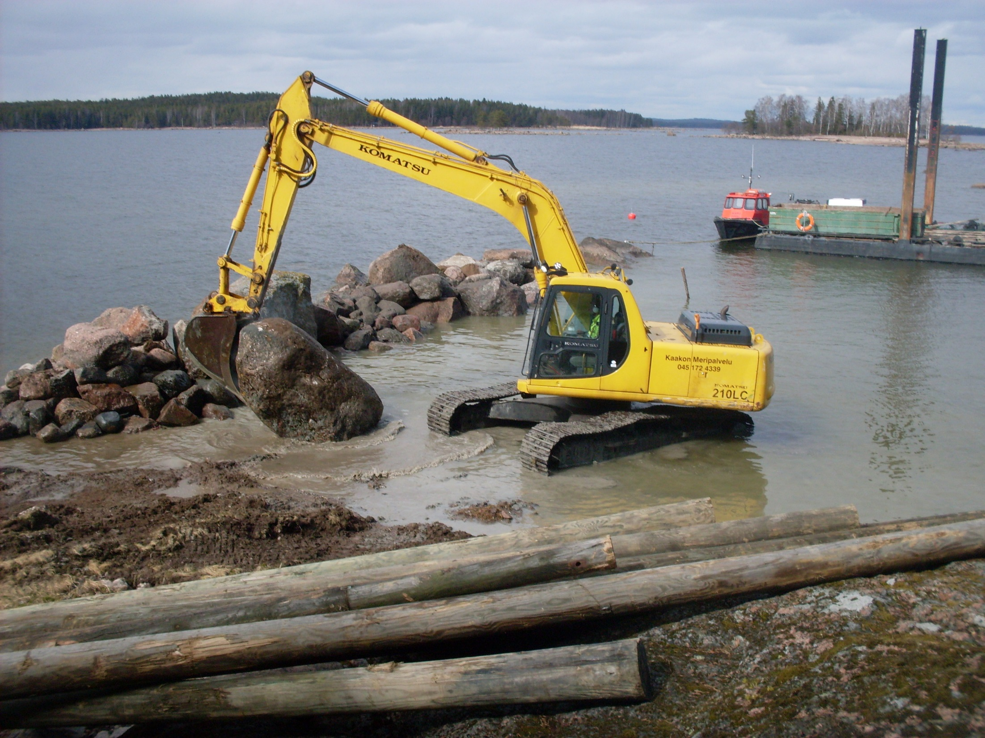
Suojasataman ruoppaus ja poijun asennus
Luonnon muovaaman kärjen muuttaminen
aallonmurtajaksi lähialueen kivillä sekä laiturikannen rakentaminen

Slide 18
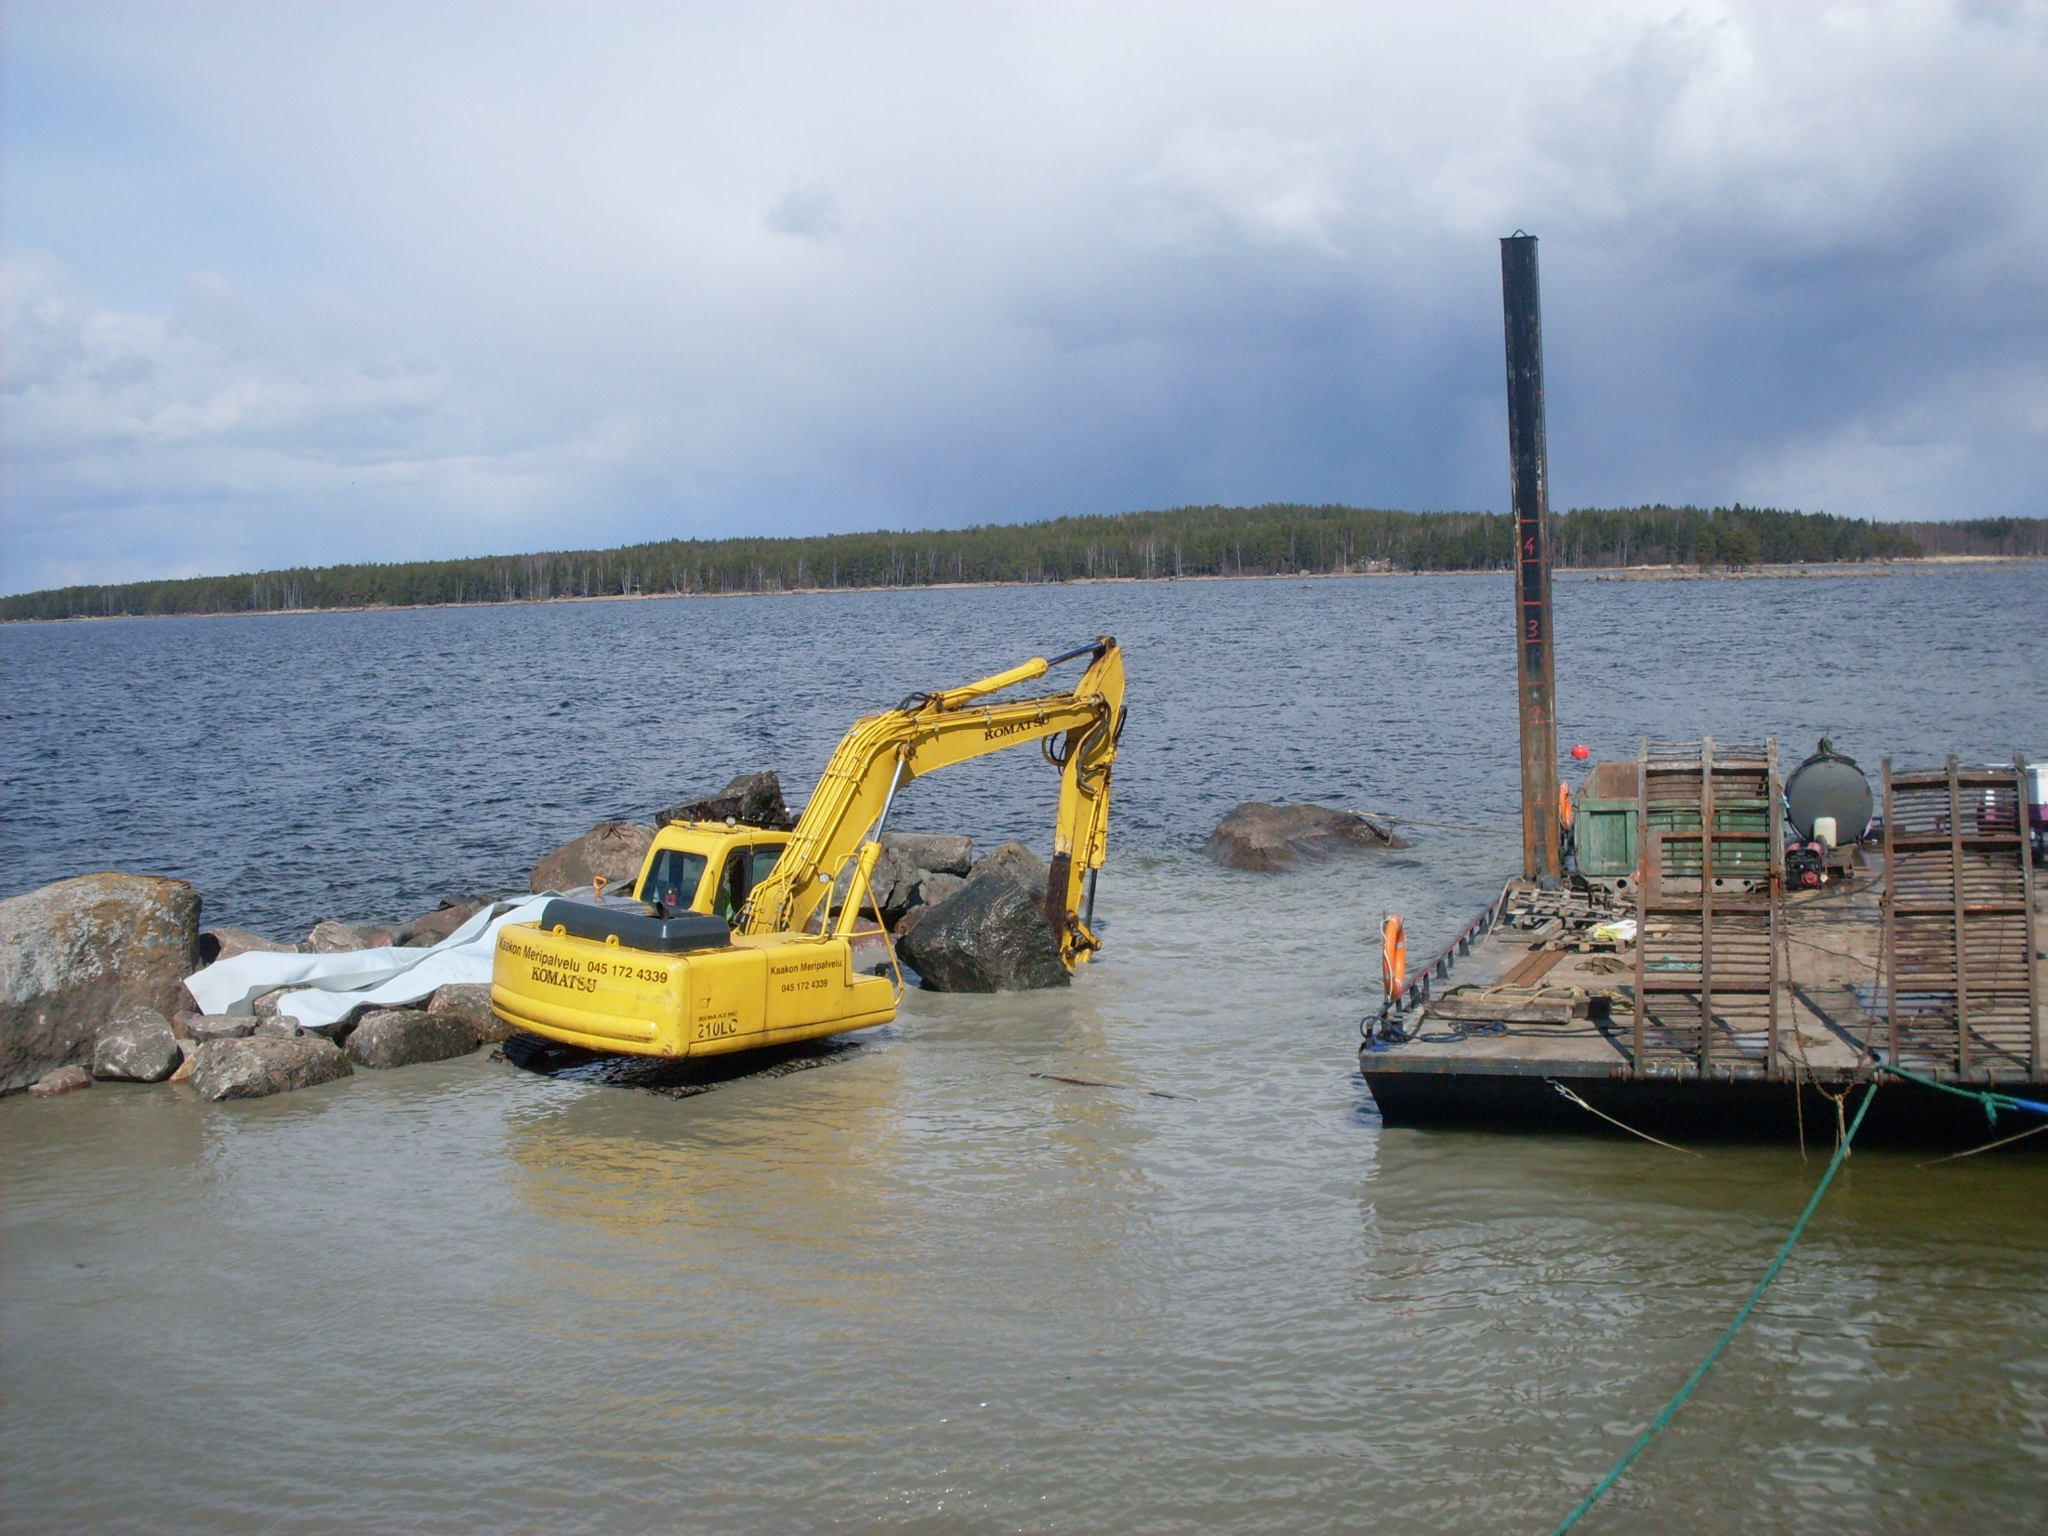
Suojasataman ruoppaus ja poijun asennus
Luonnon muovaaman kärjen muuttaminen
aallonmurtajaksi lähialueen kivillä sekä laiturikannen rakentaminen

Slide 19
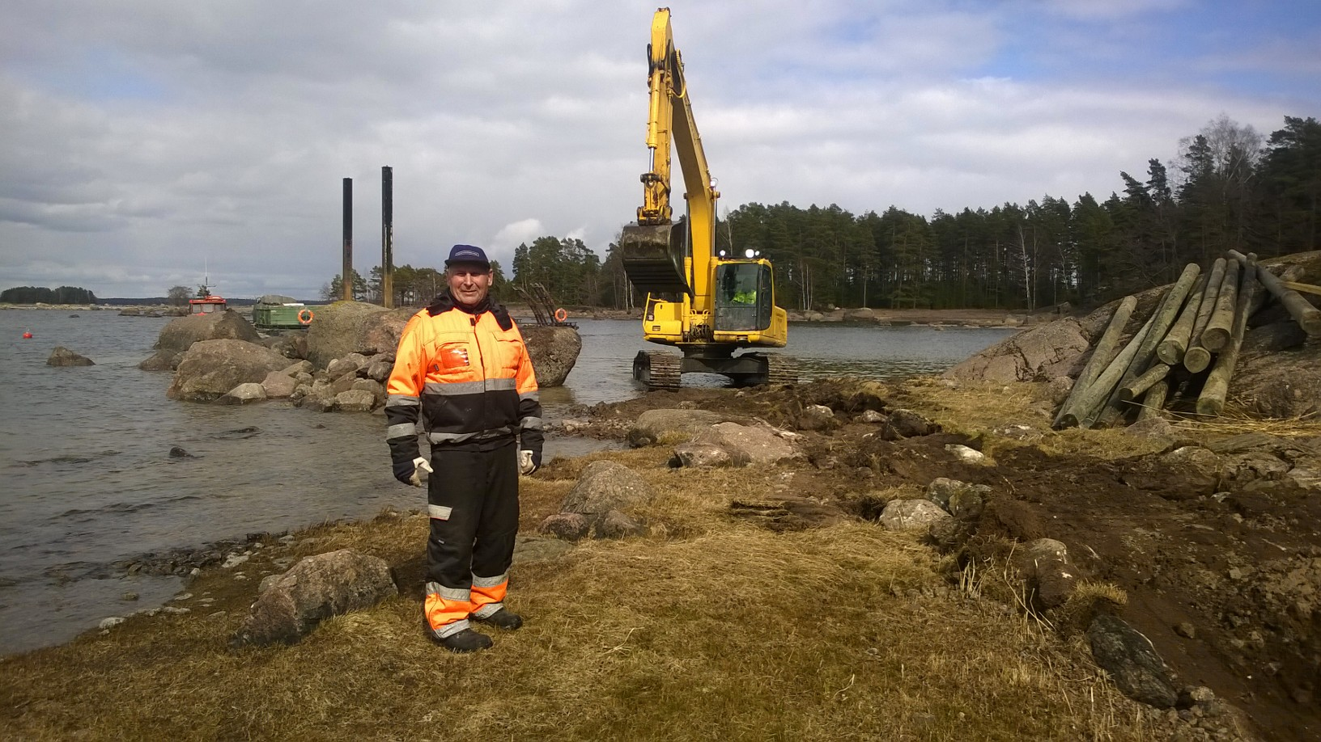
Suojasataman ruoppaus ja poijun asennus
Luonnon muovaaman kärjen muuttaminen
aallonmurtajaksi lähialueen kivillä sekä laiturikannen rakentaminen

Slide 20
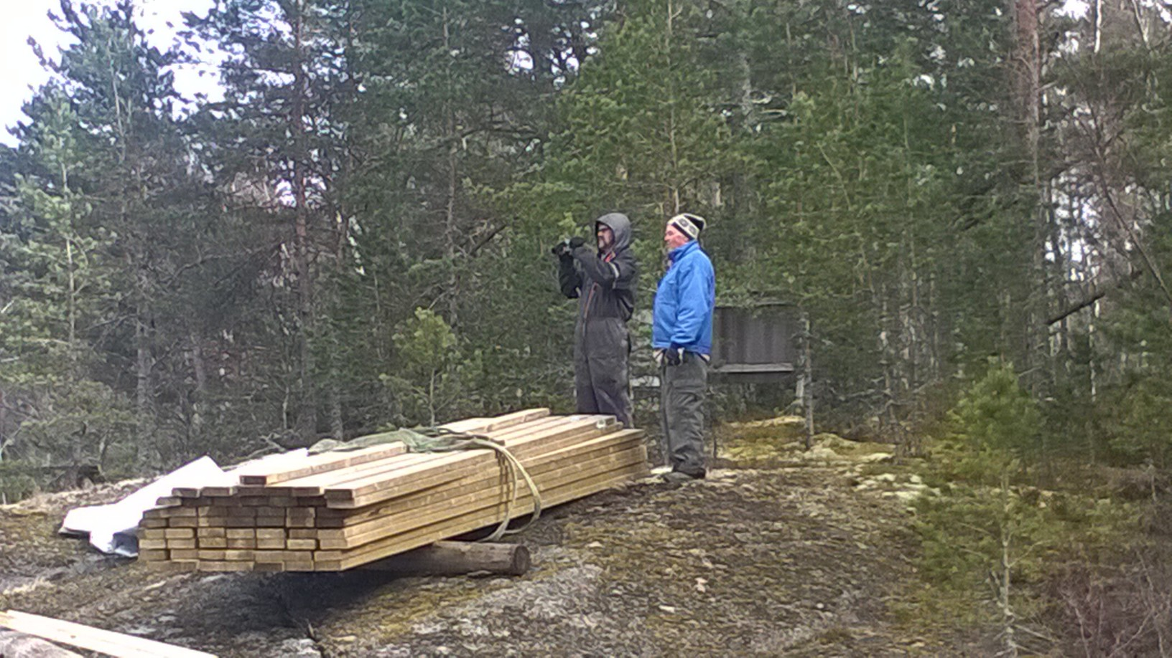
Suojasataman ruoppaus ja poijun asennus
Luonnon muovaaman kärjen muuttaminen
aallonmurtajaksi lähialueen kivillä sekä laiturikannen rakentaminen

Slide 21
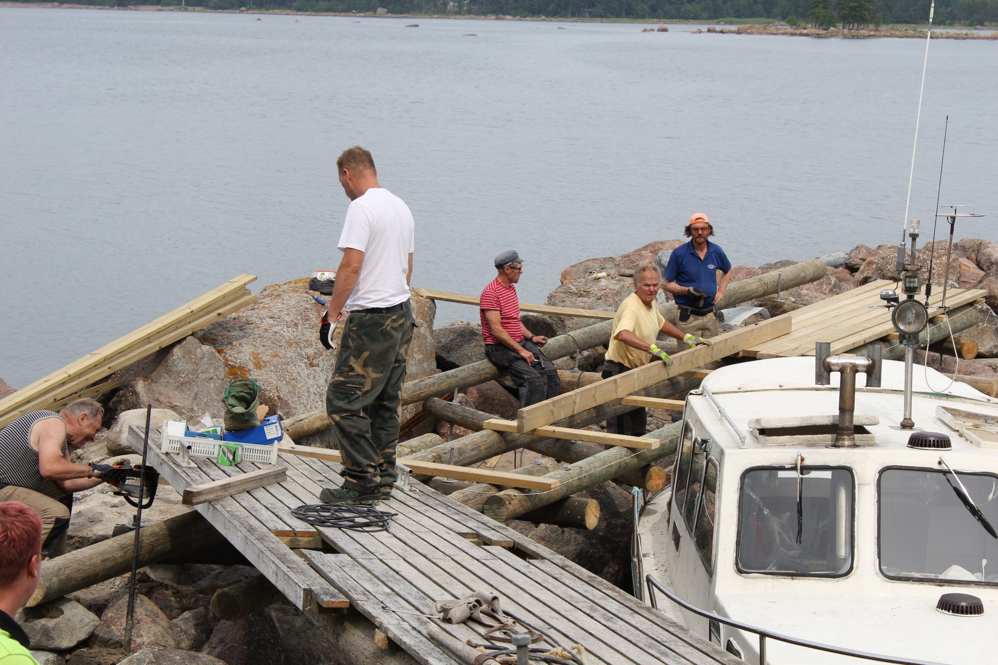
Suojasataman ruoppaus ja poijun asennus
Luonnon muovaaman kärjen muuttaminen
aallonmurtajaksi lähialueen kivillä sekä laiturikannen rakentaminen

Slide 22
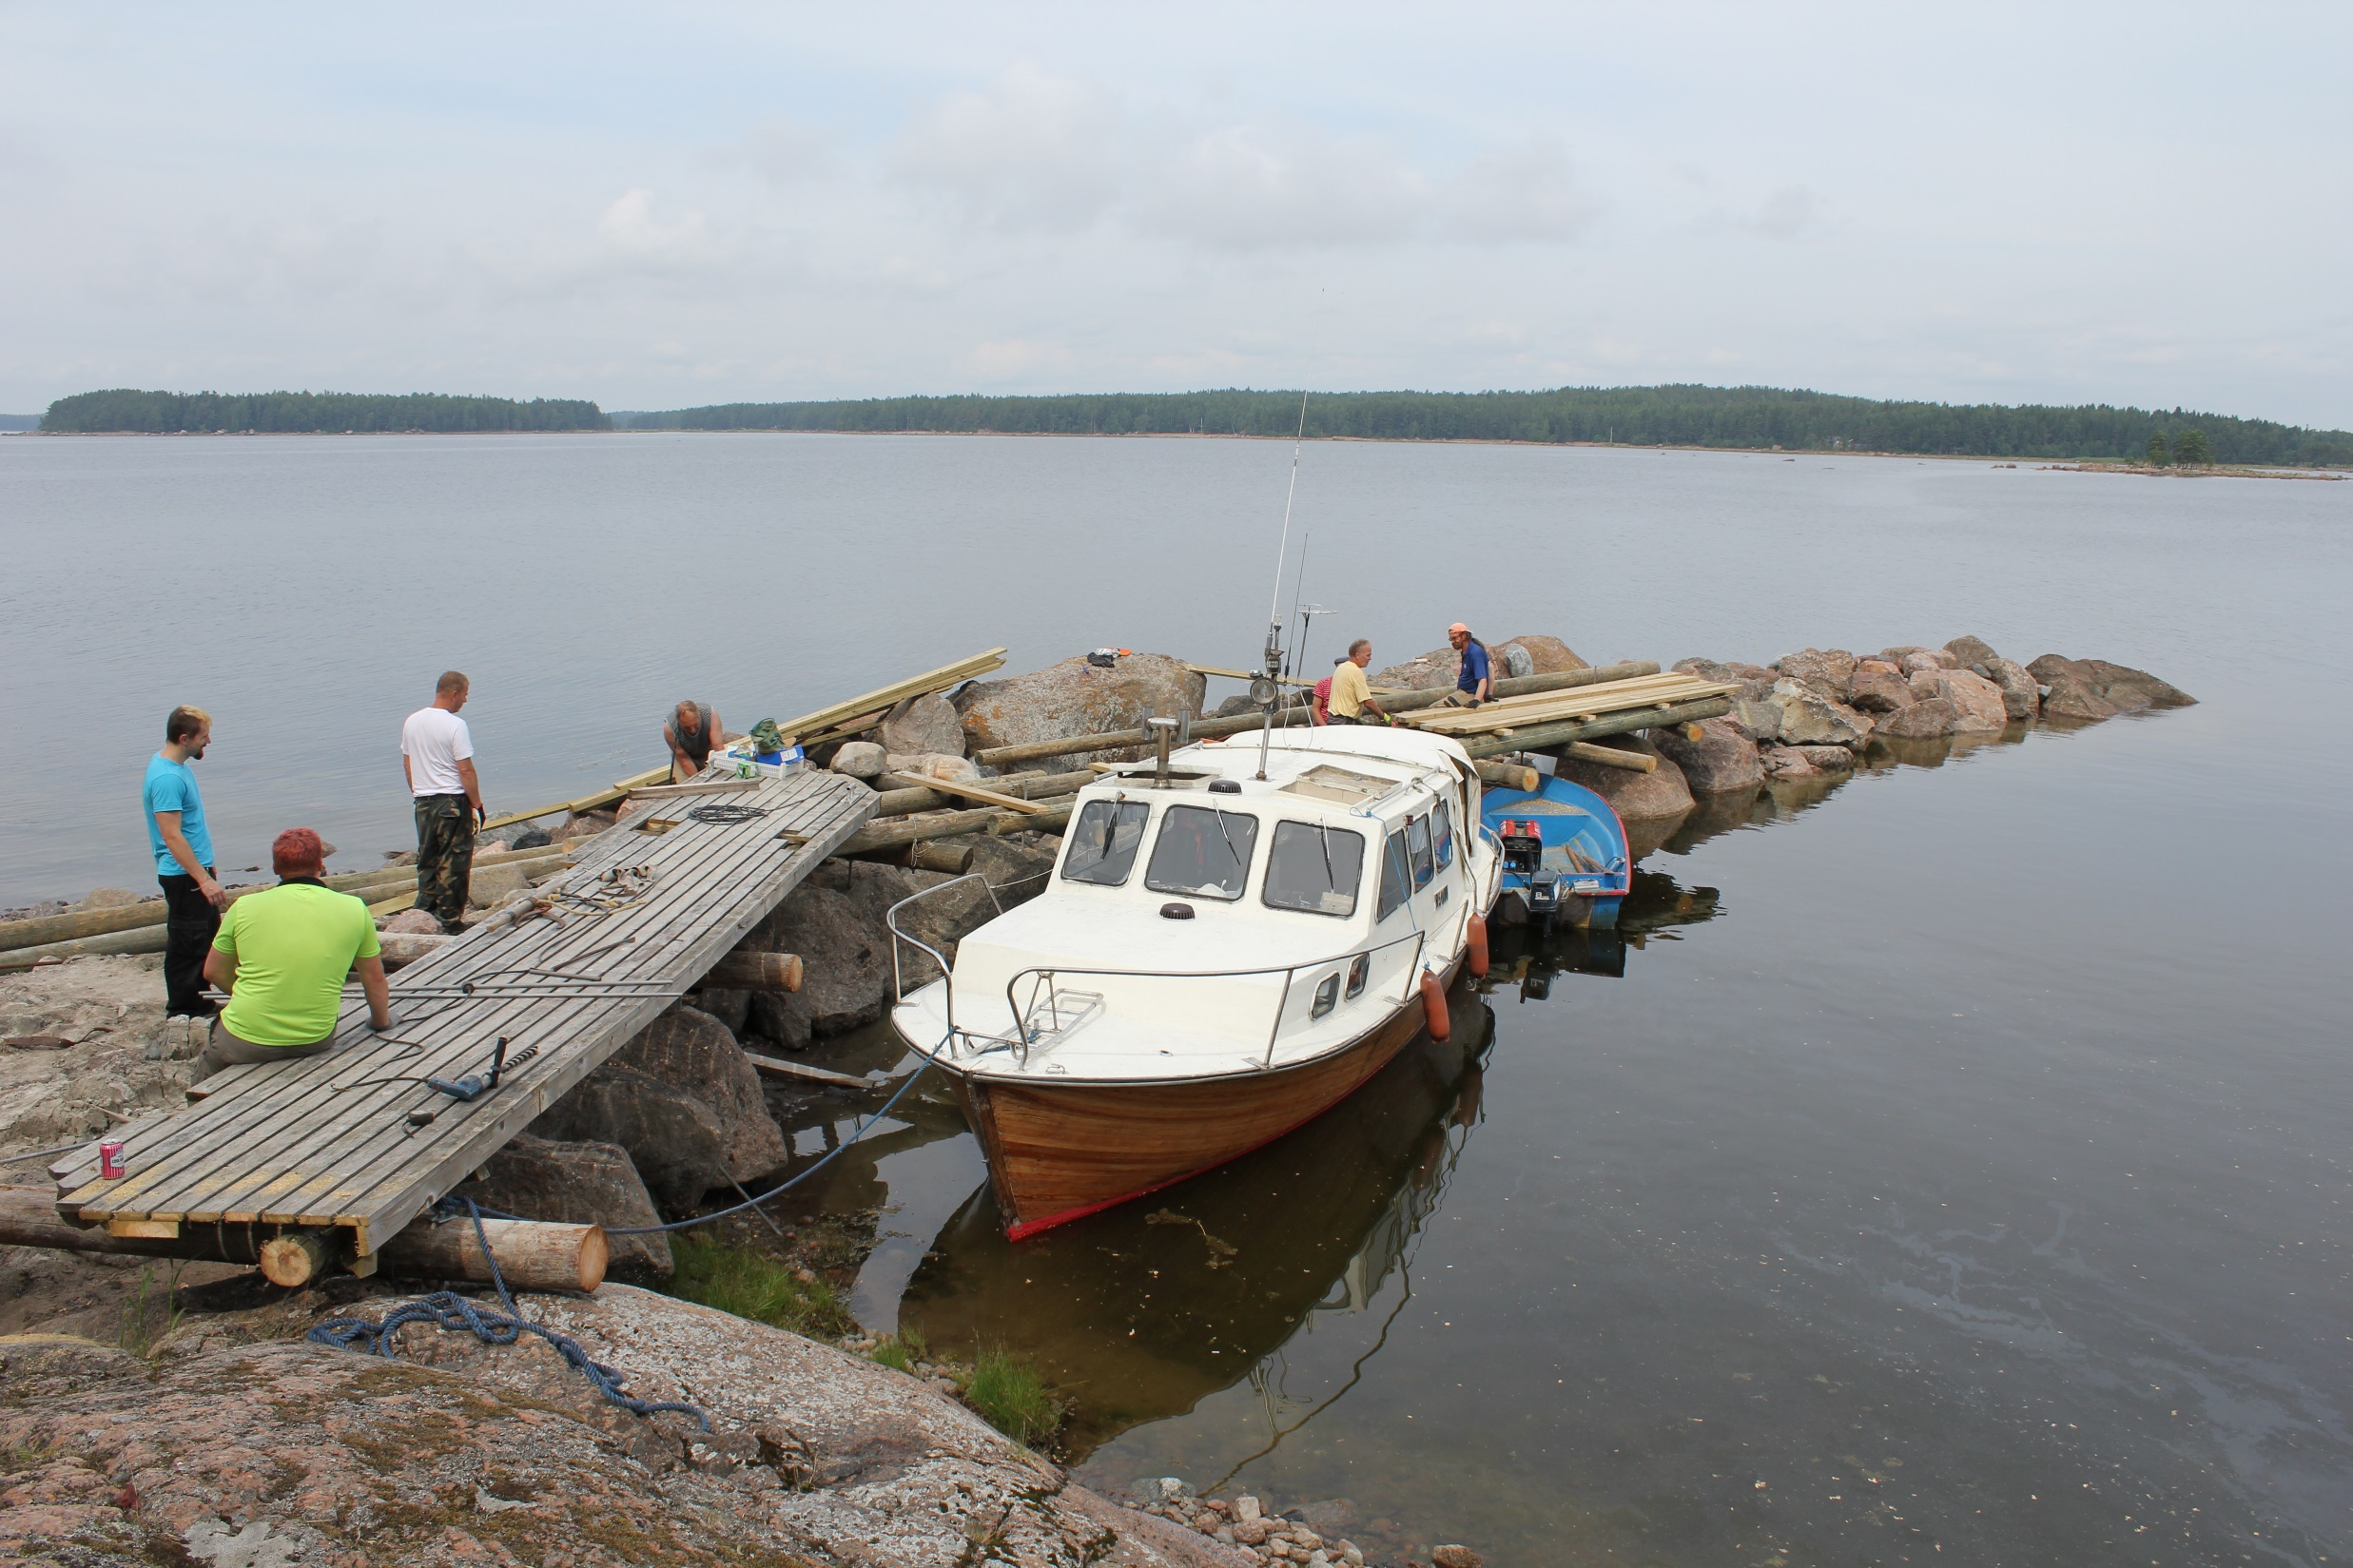
Suojasataman ruoppaus ja poijun asennus
Luonnon muovaaman kärjen muuttaminen
aallonmurtajaksi lähialueen kivillä sekä laiturikannen rakentaminen

Slide 23
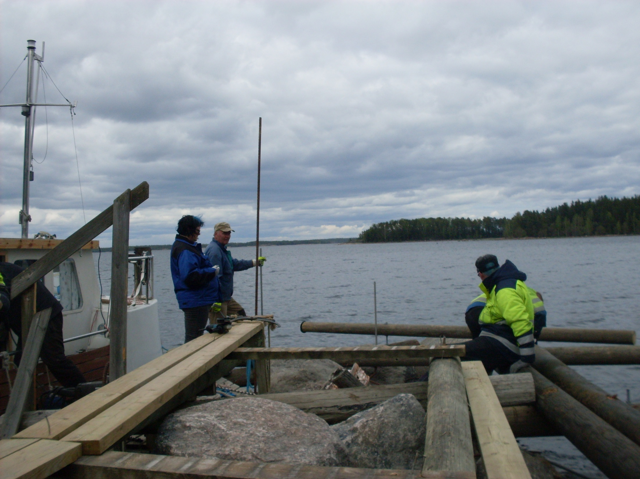
Suojasataman ruoppaus ja poijun asennus
Luonnon muovaaman kärjen muuttaminen
aallonmurtajaksi lähialueen kivillä sekä laiturikannen rakentaminen

